Slide 1

Работа с классом и родителями учащихся по профориентации ГКУ РД «ЦОДОУ ЗОЖ»

Slide 2
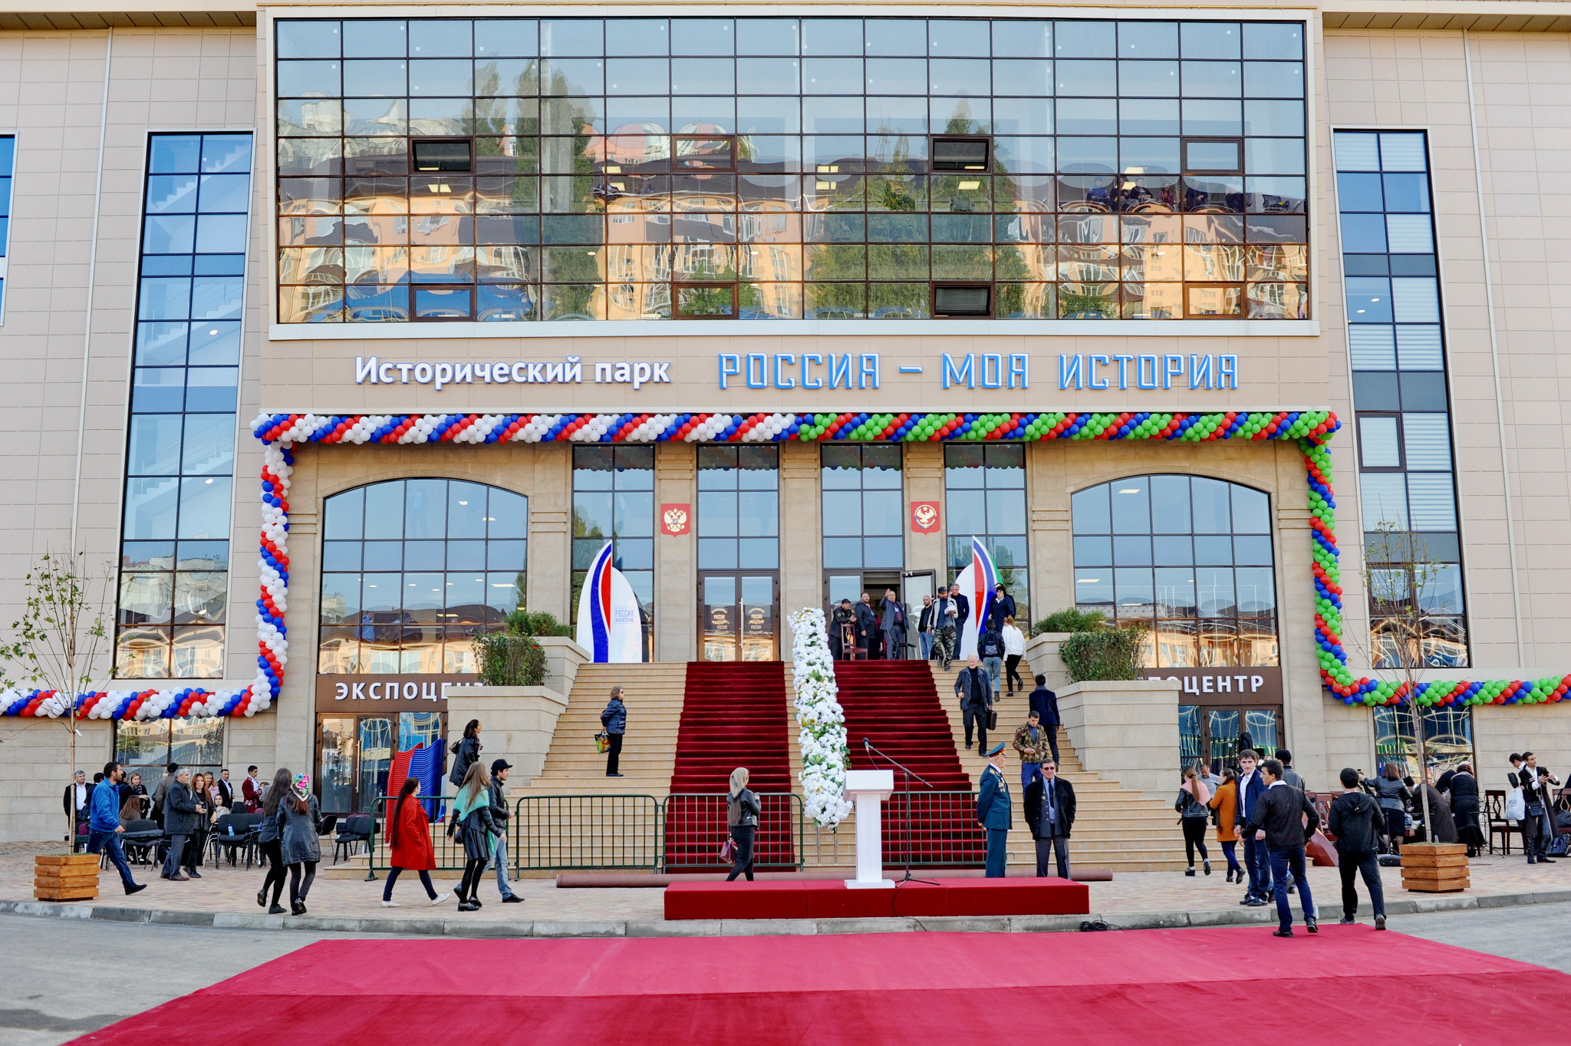

Slide 3
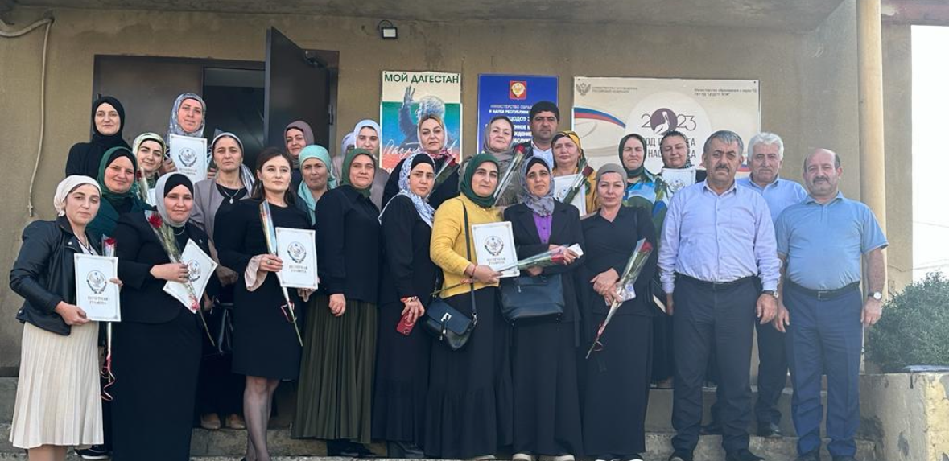
Педагоги –координаторы ОО ГКУ РД «ЦОДОУ ЗОЖ»

Slide 4
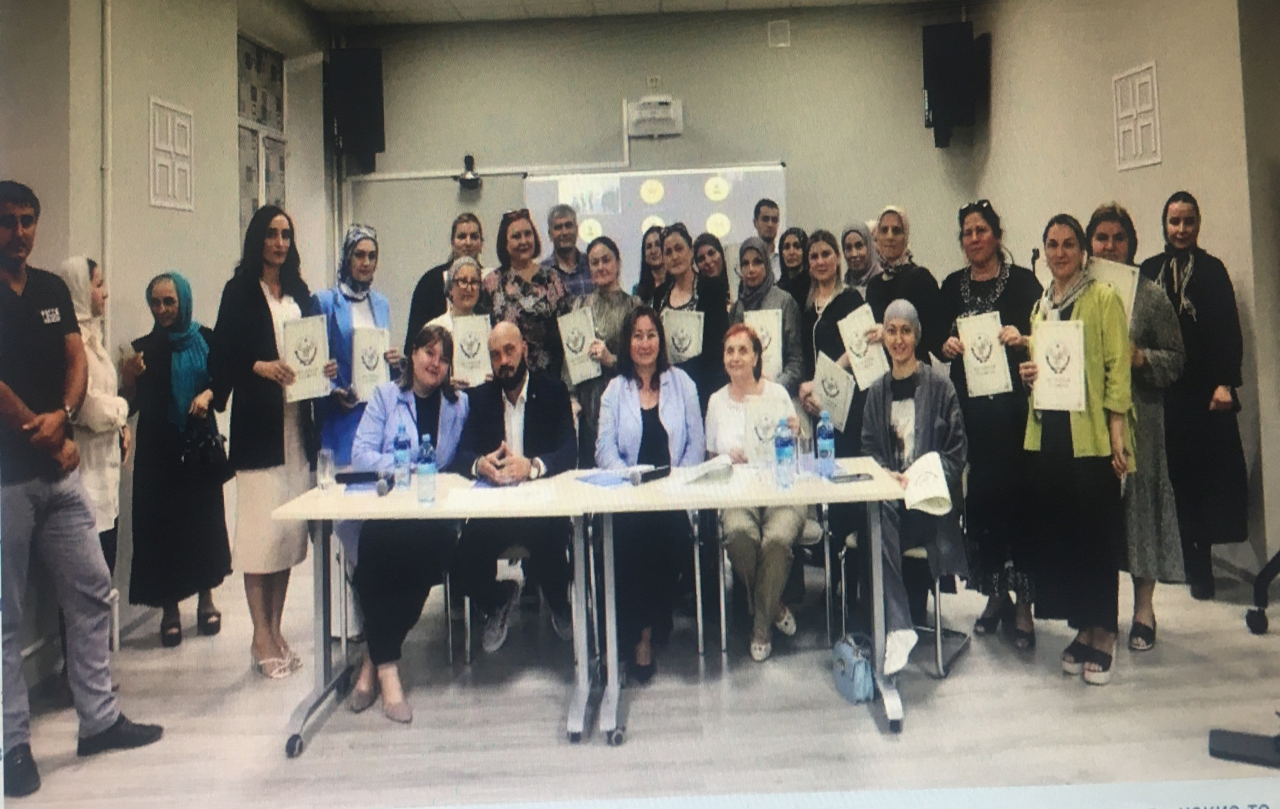
Августовское совещание в ЦООП

Slide 5
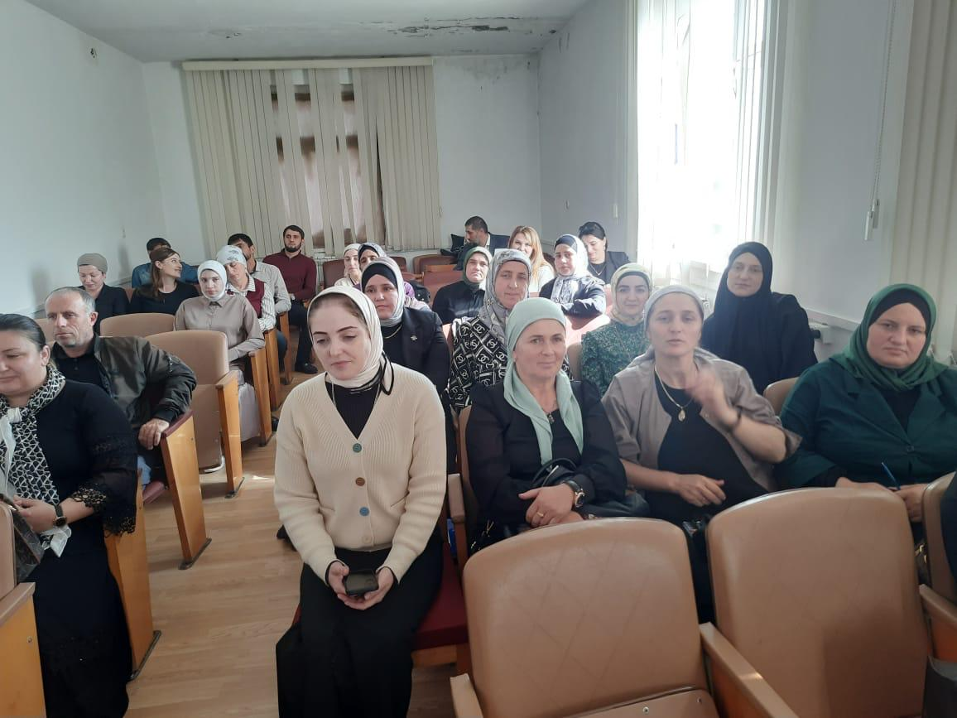
Семинар по проекту «Билет в будущее»

Slide 6
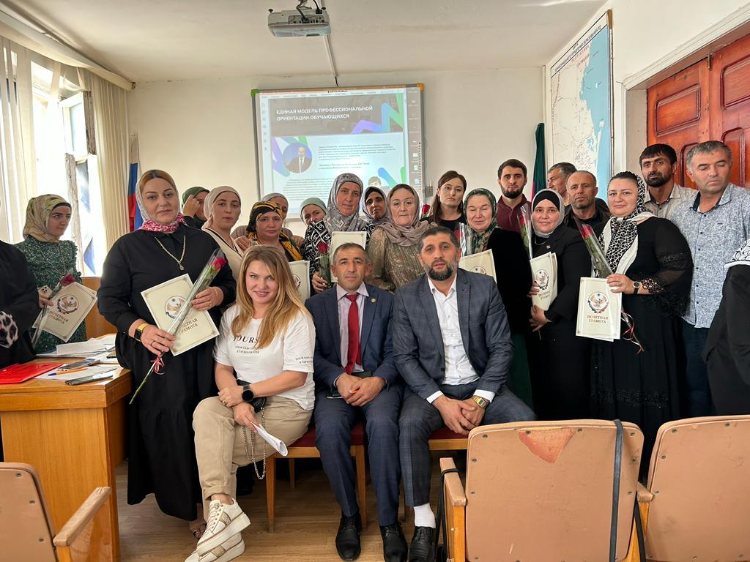
27 педагогов ОО ГКУ РД «ЦОДОУ ЗОЖ» награждены Почетной грамотой РД за заслуги в развитии профориентационной деятельности в рамках реализации проекта «Билет в будущее».

Slide 7
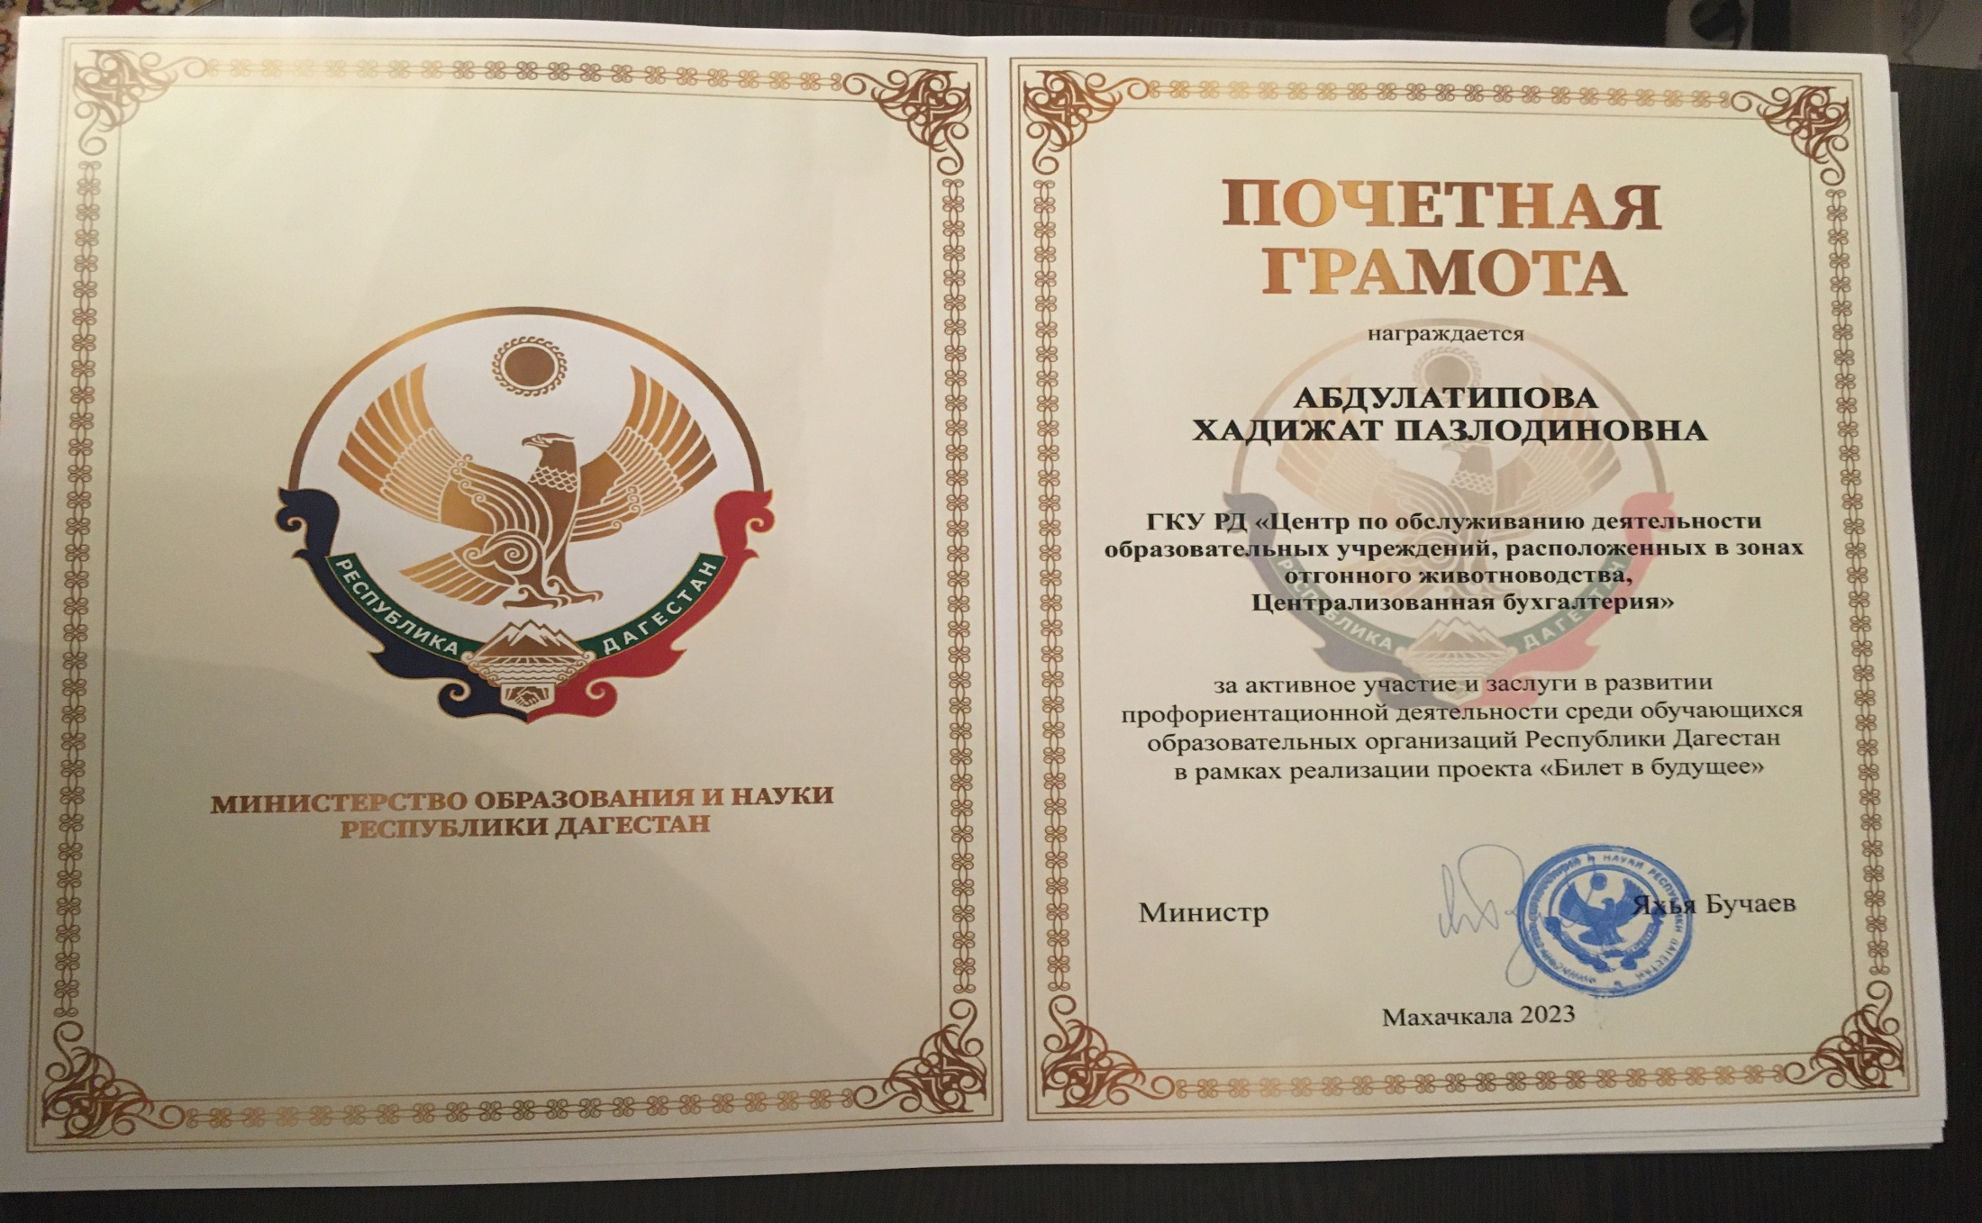
Муниципальный координатор ГКУ РД «ЦОДОУ ЗОЖ»

Slide 8
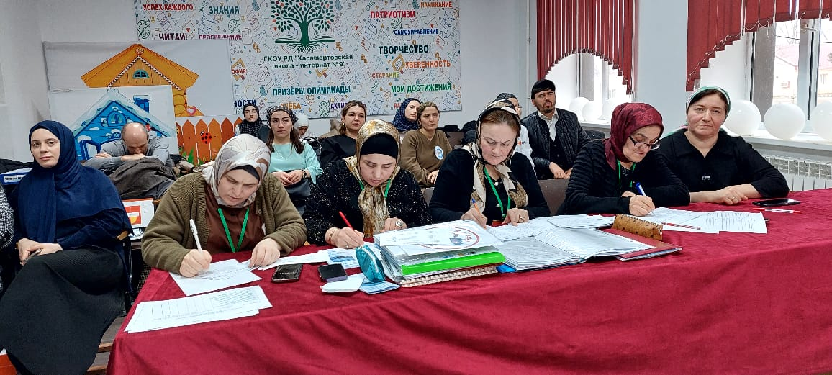
Конкурс: «Россия – страна возможностей» в рамках реализации проекта «Билет в будущее»

Slide 9
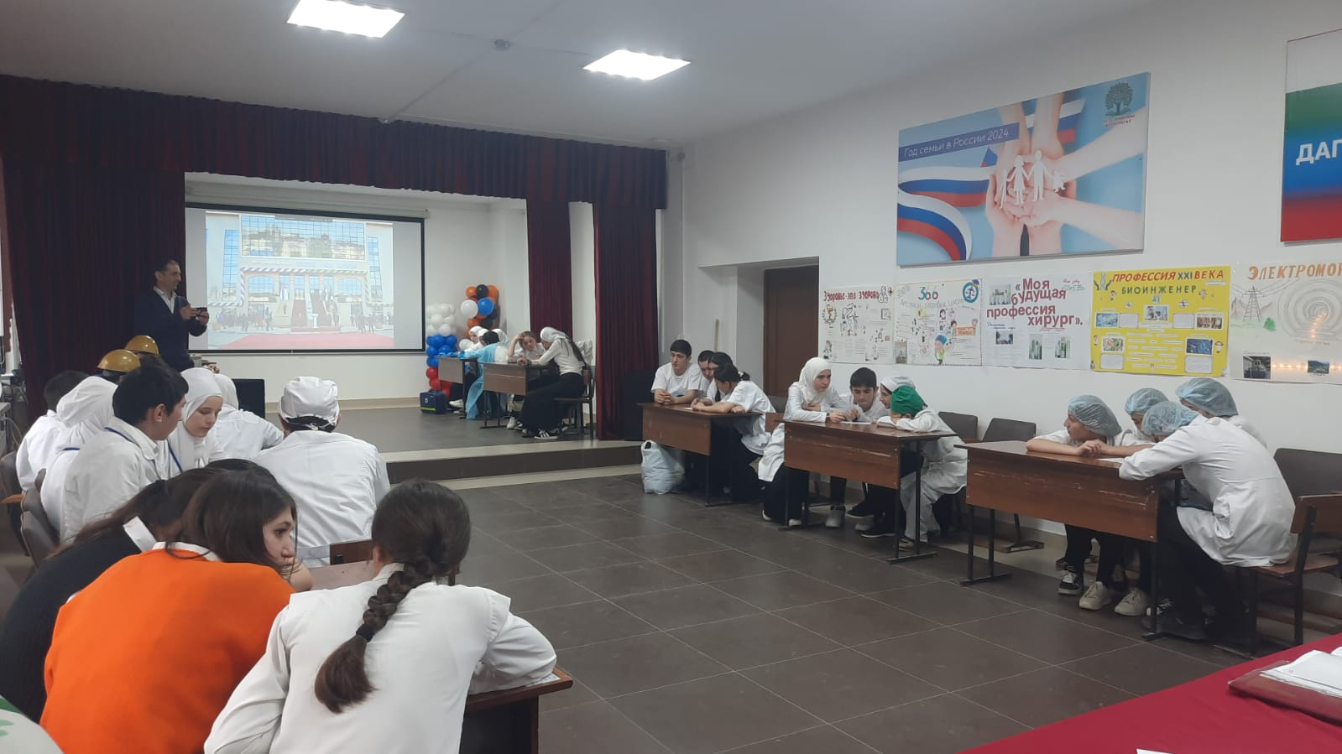

Slide 10
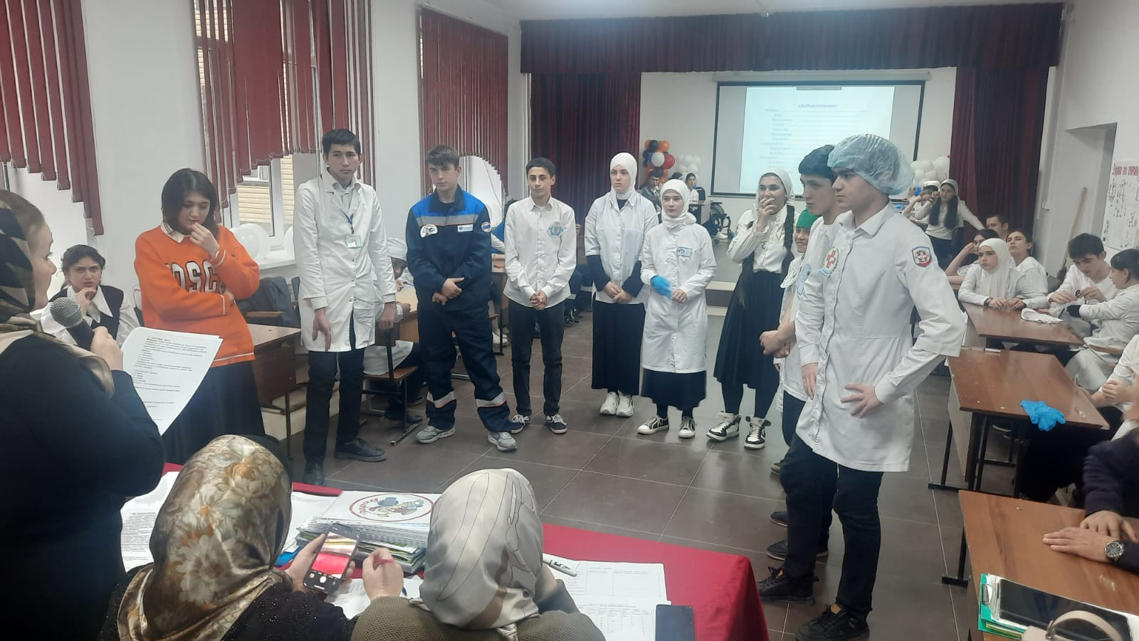

Slide 11
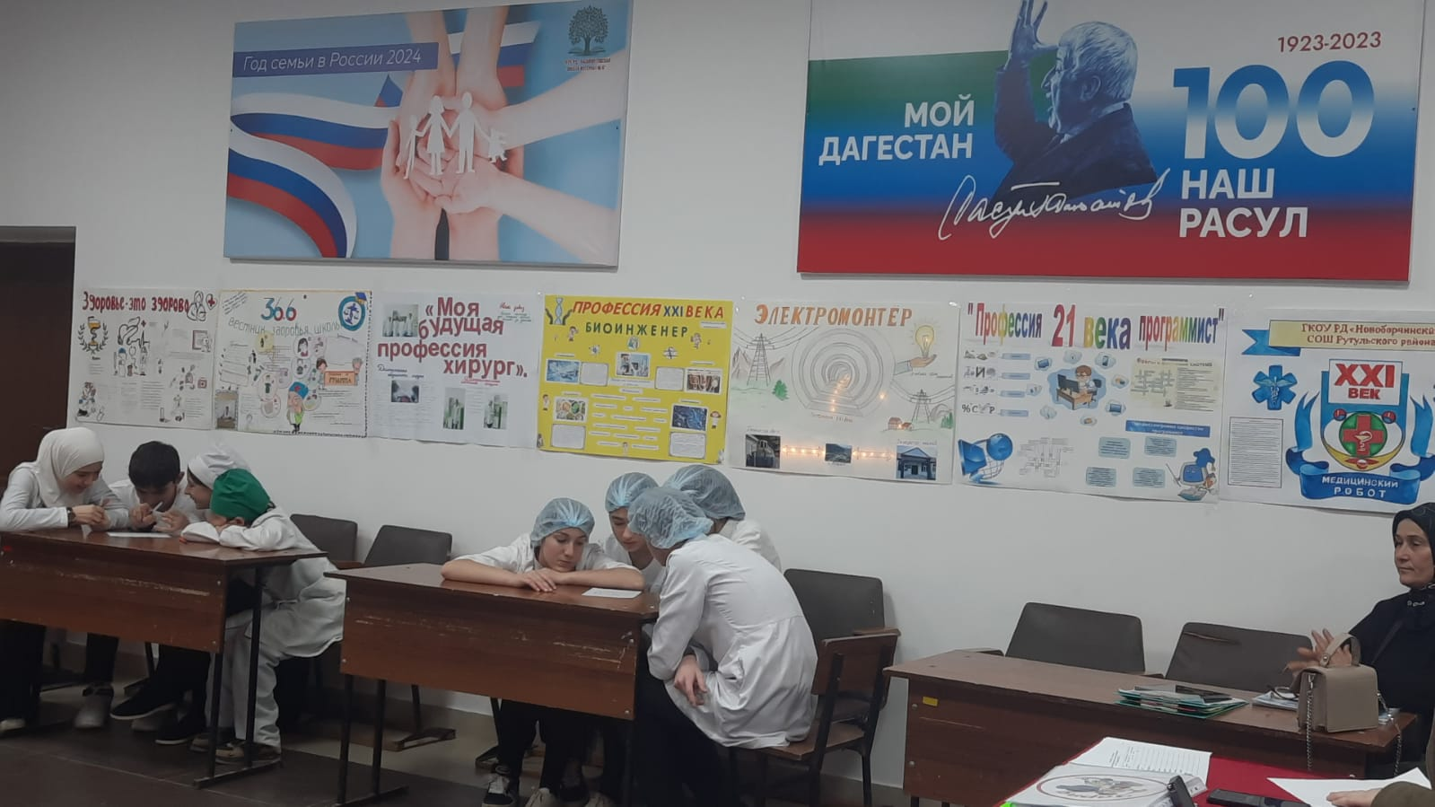

Slide 13
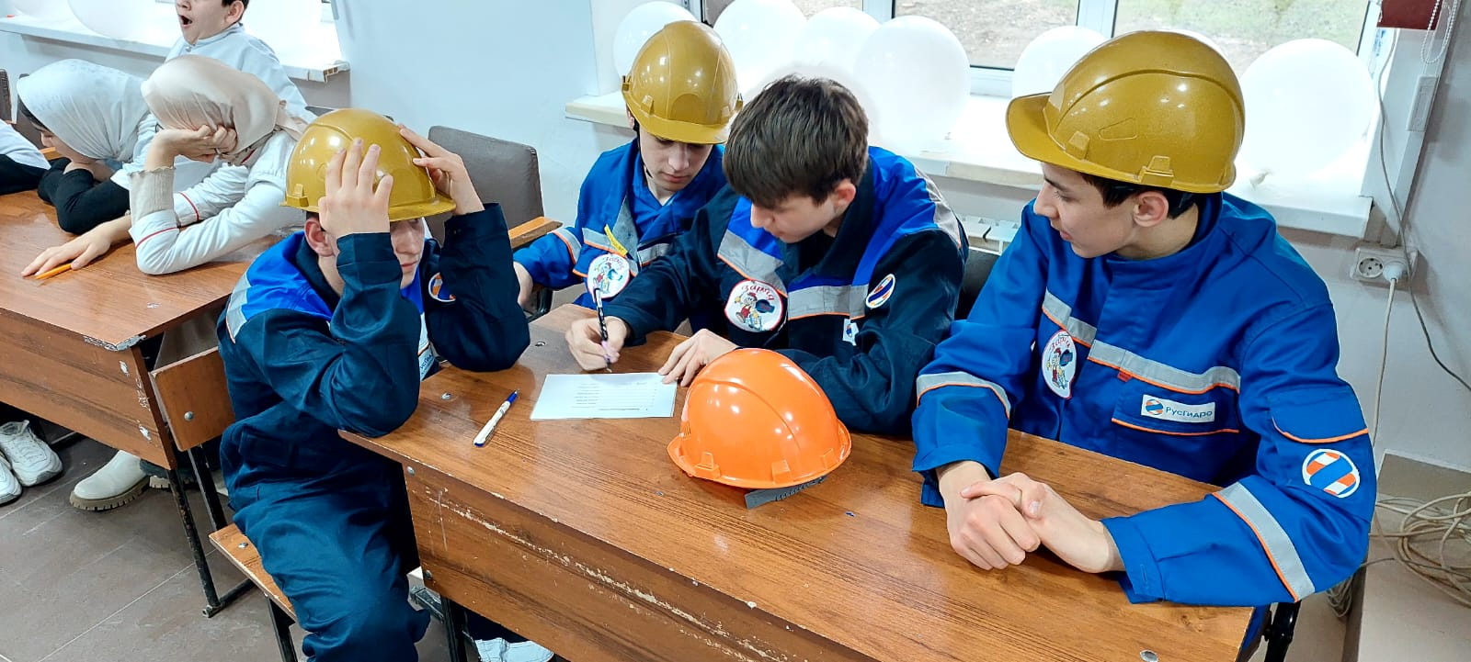
ГКОУ РД «Курминская СШИ» команда: «Электрики»

Slide 14
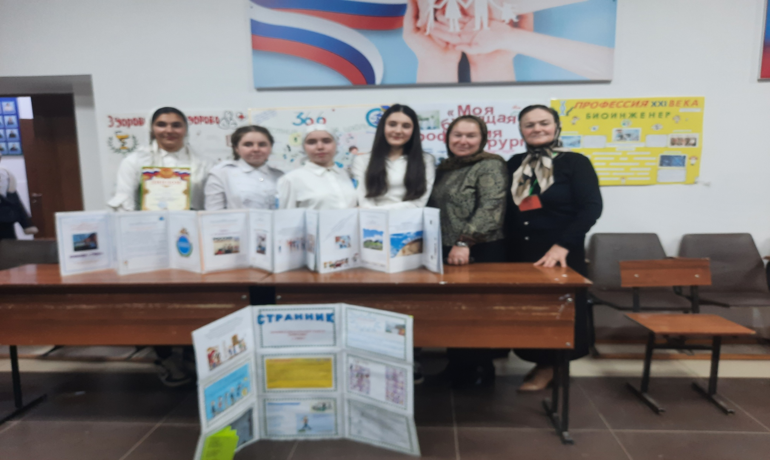
ГКОУ РД «СОГ Ахвахского района» команда: «Гиды»

Slide 15
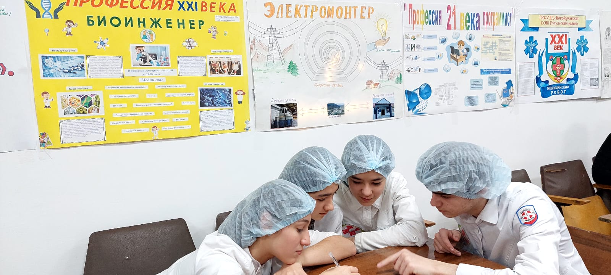
ГКОУ РД «Буденовская ООШ» команда «Бионики»

Slide 16
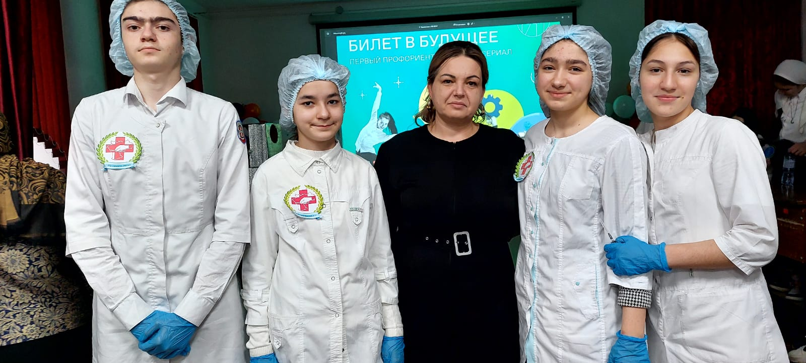
ГКОУ РД «СОШ Ахвахского района» команда: «Гипократ»

Slide 17
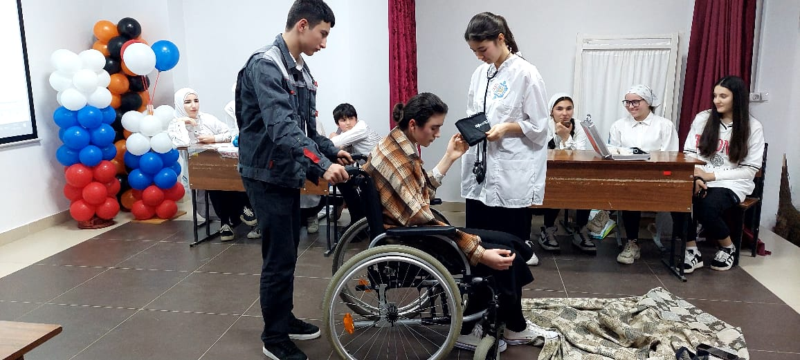
ГКОУ РД «Новоборчинская СОШ» команда: «Оператор медицинских роботов»

Slide 18
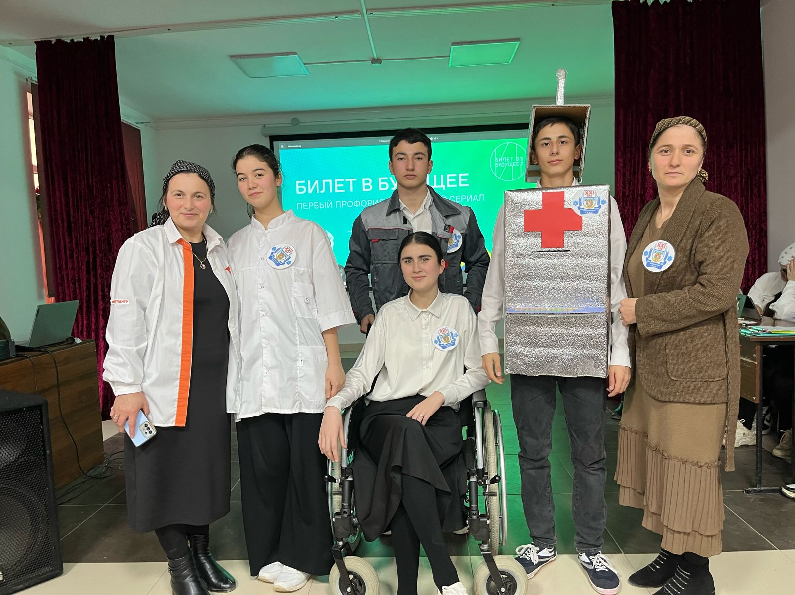

Slide 19
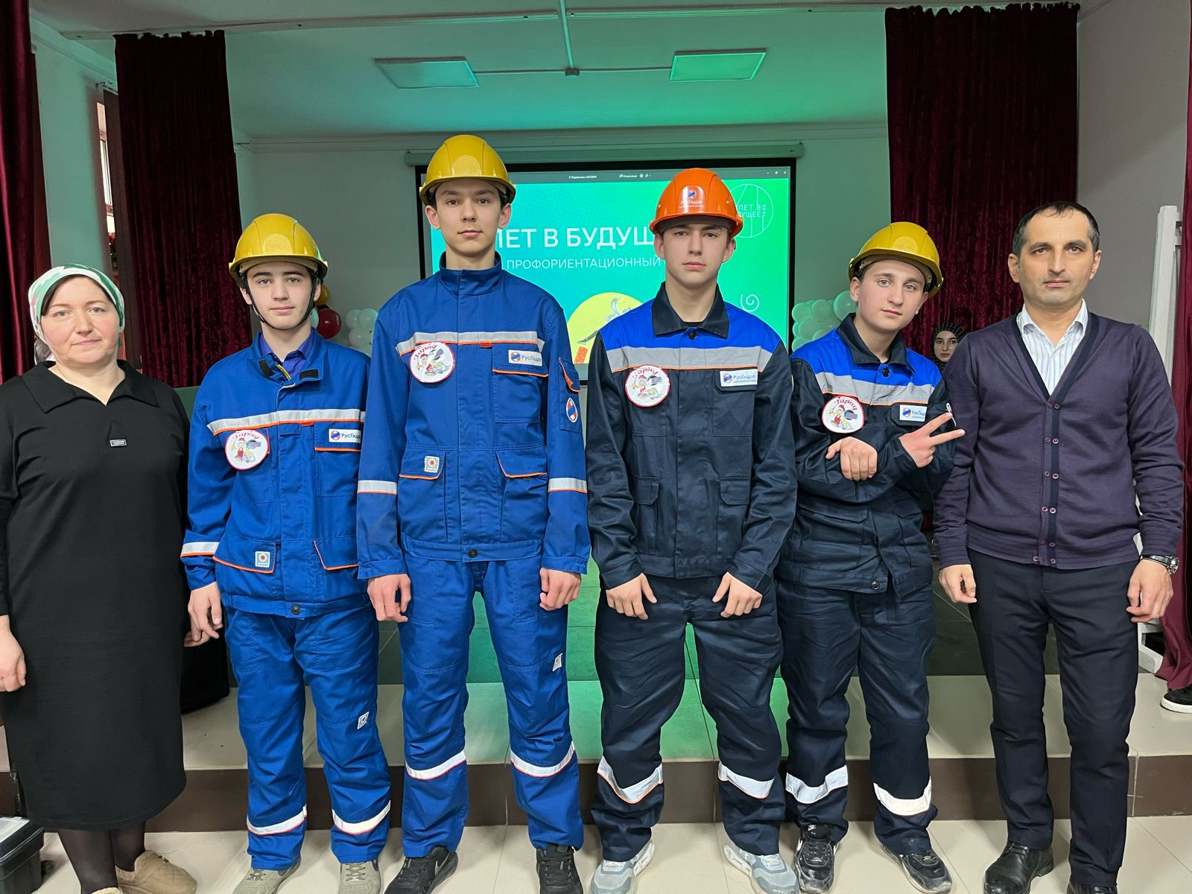

Slide 20
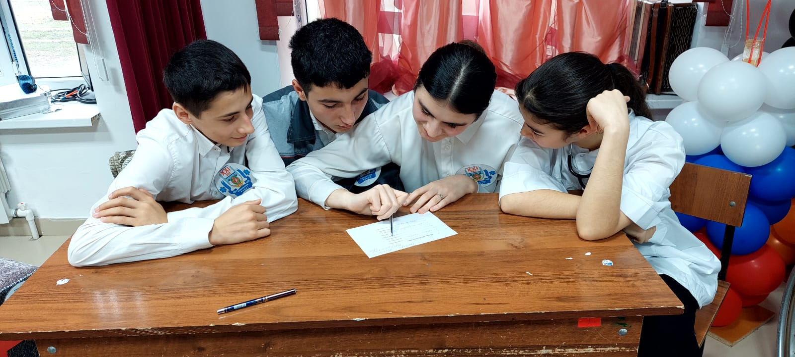
ГКОУ РД «Кизлярская гимназия культура мира» команда: «Айтишники»

Slide 21
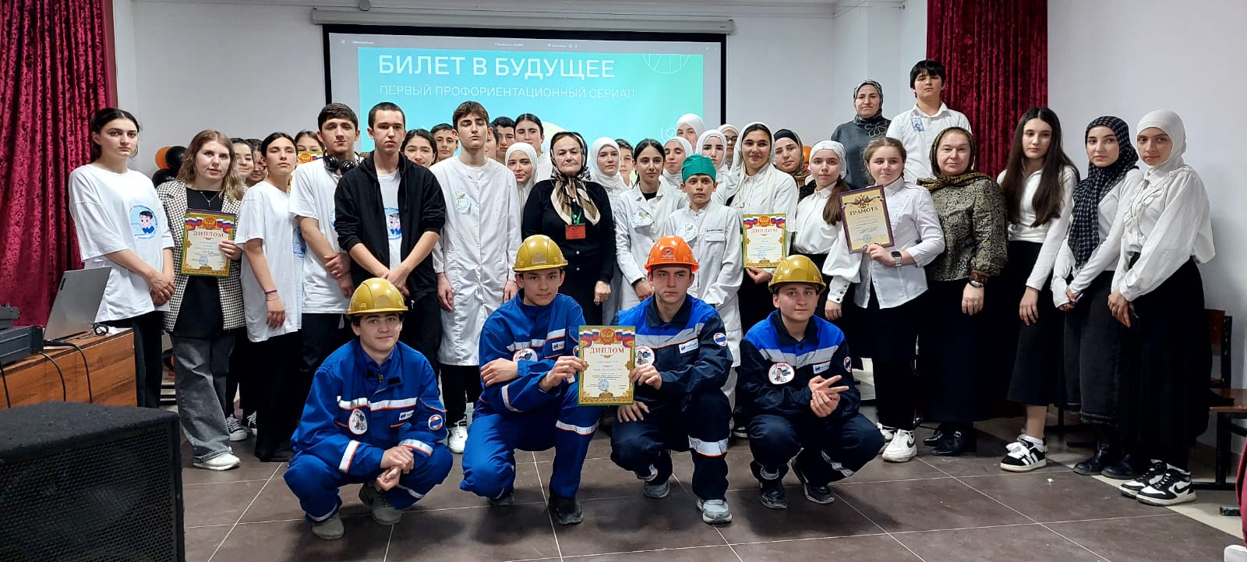

Slide 22
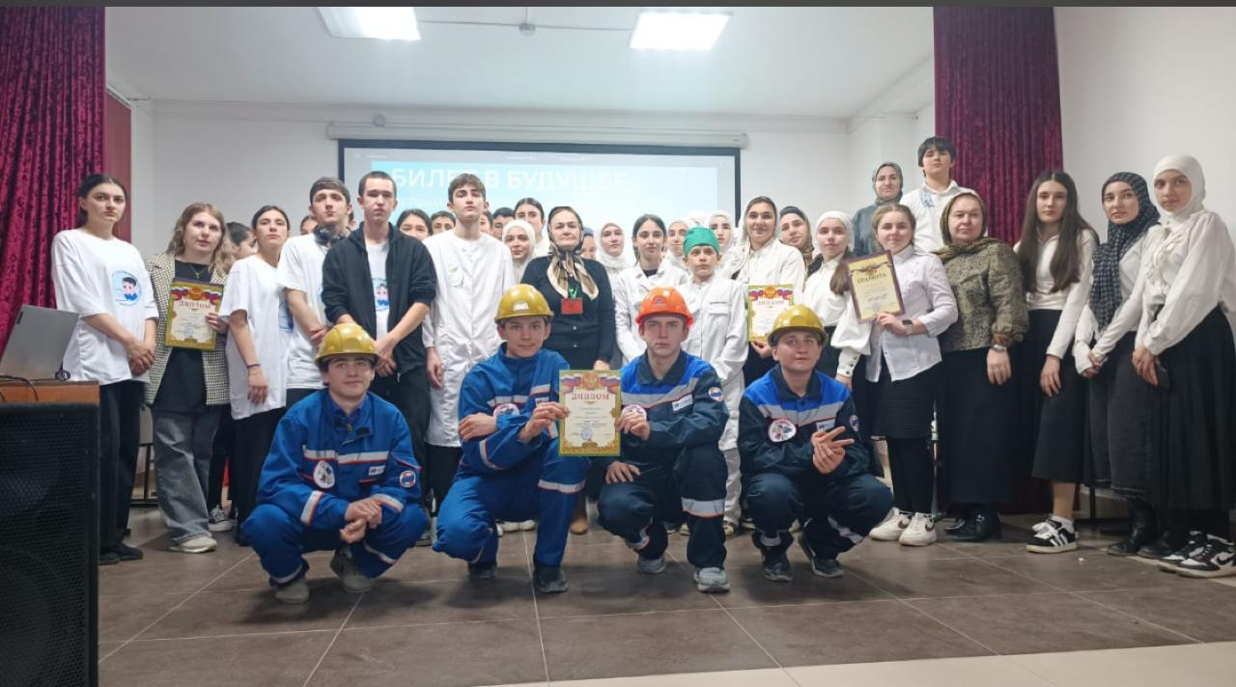

Slide 23
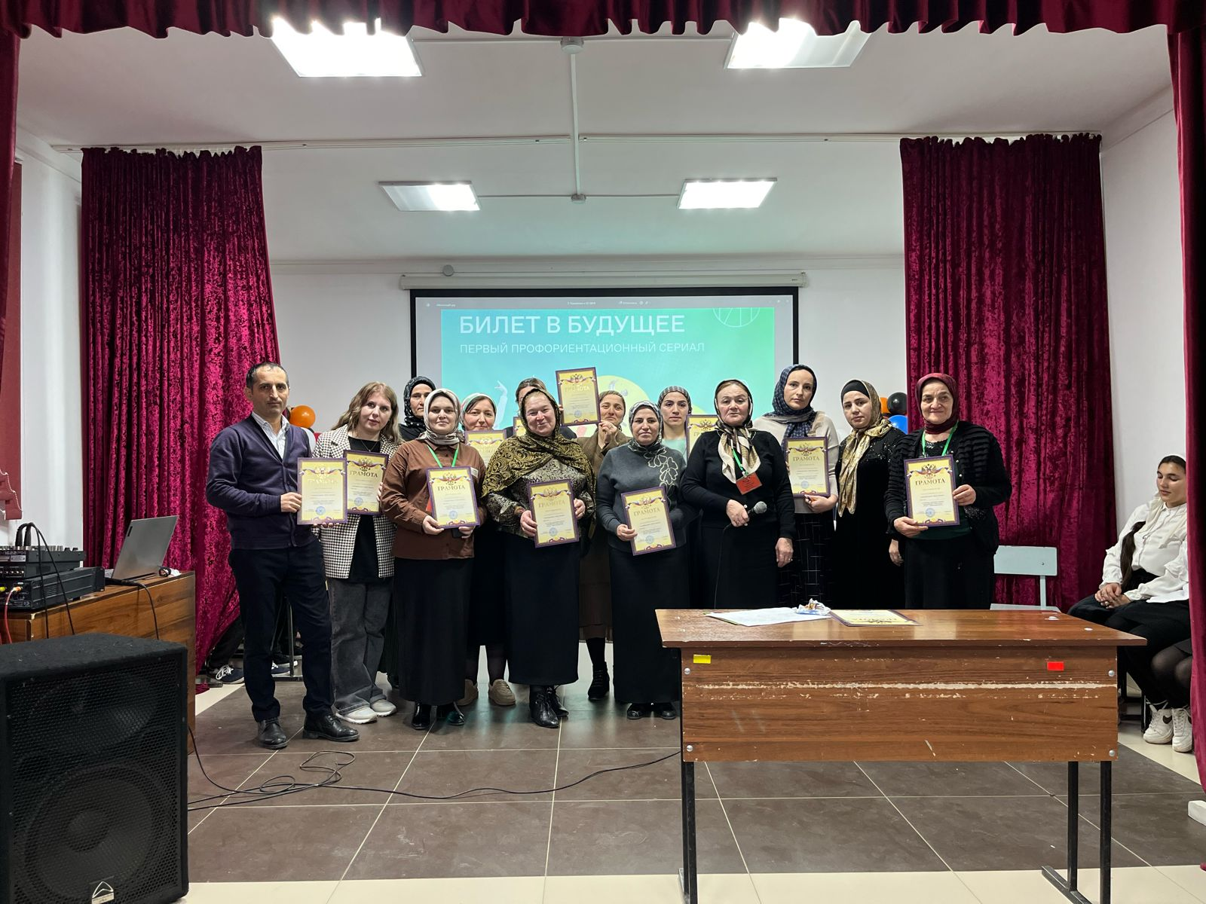
Педагоги –координаторы подготовившие команды на конкурс: «Россия –страна возможностей»

Slide 24
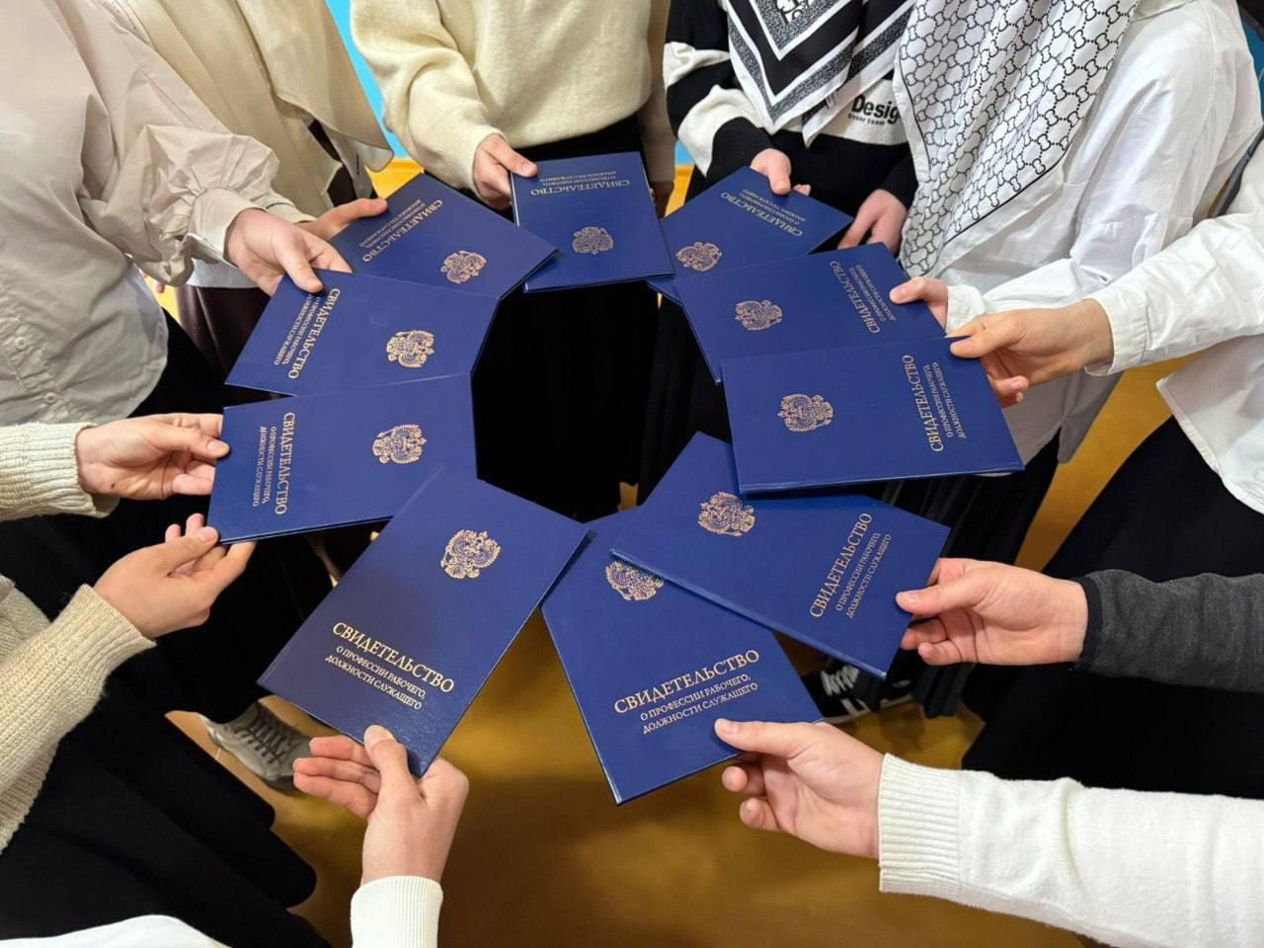
Первая профессия у учащихся ГКОУ РД «Новоцилитлинская СОШ Гумбетовского района»

Slide 25
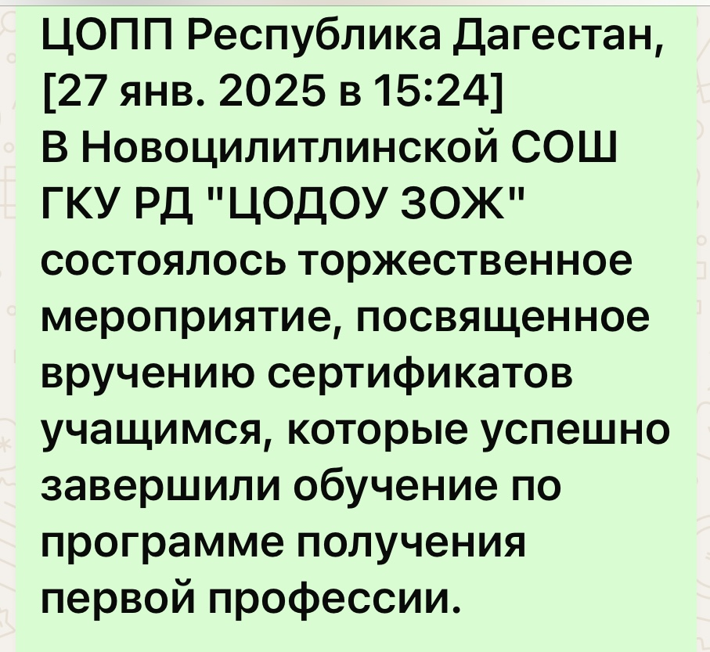

Slide 26
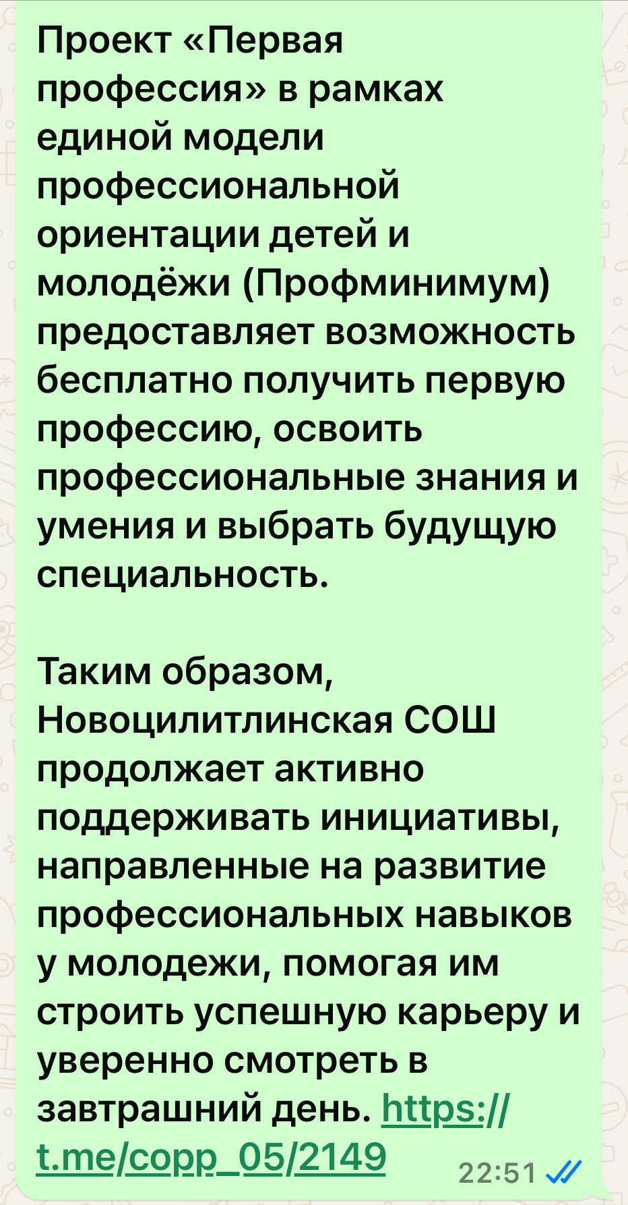

Slide 27
ГКОУ РД «Новоданухская СОШ Гумбетовского района»

Slide 28
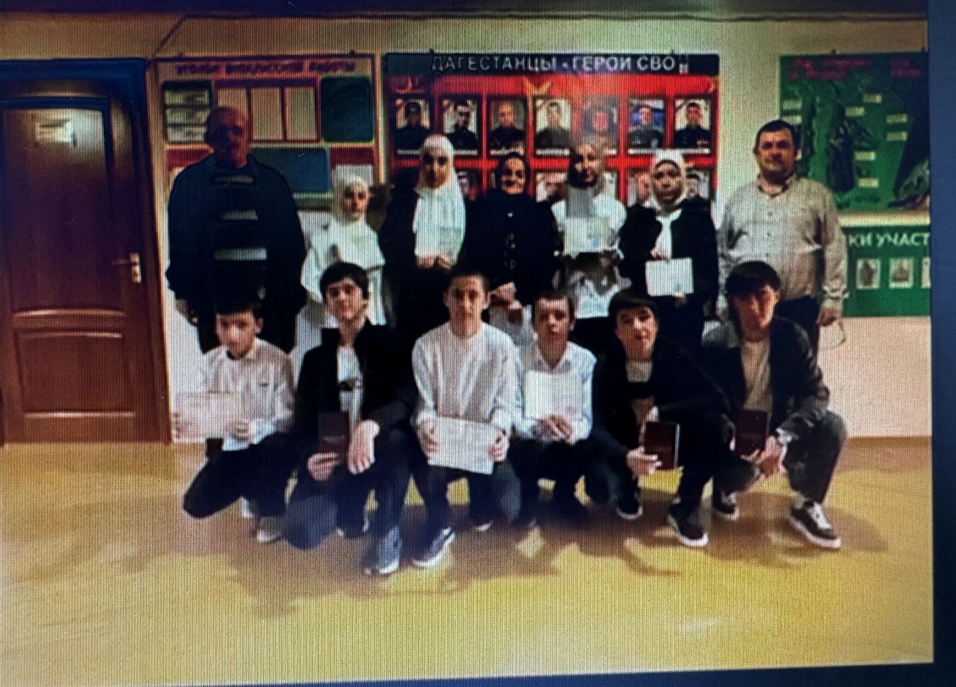

Slide 29
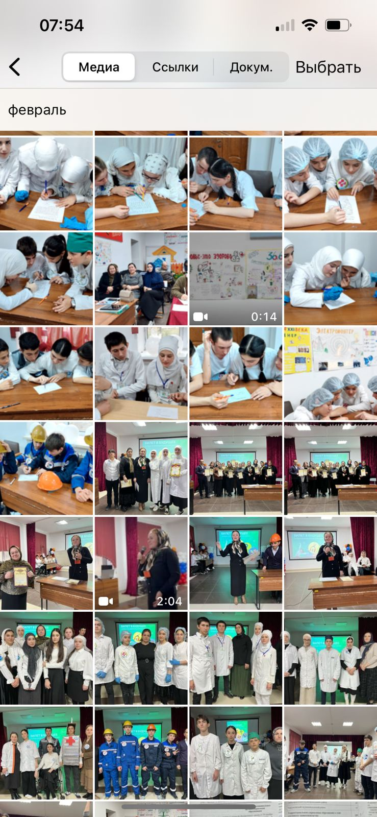

Slide 30
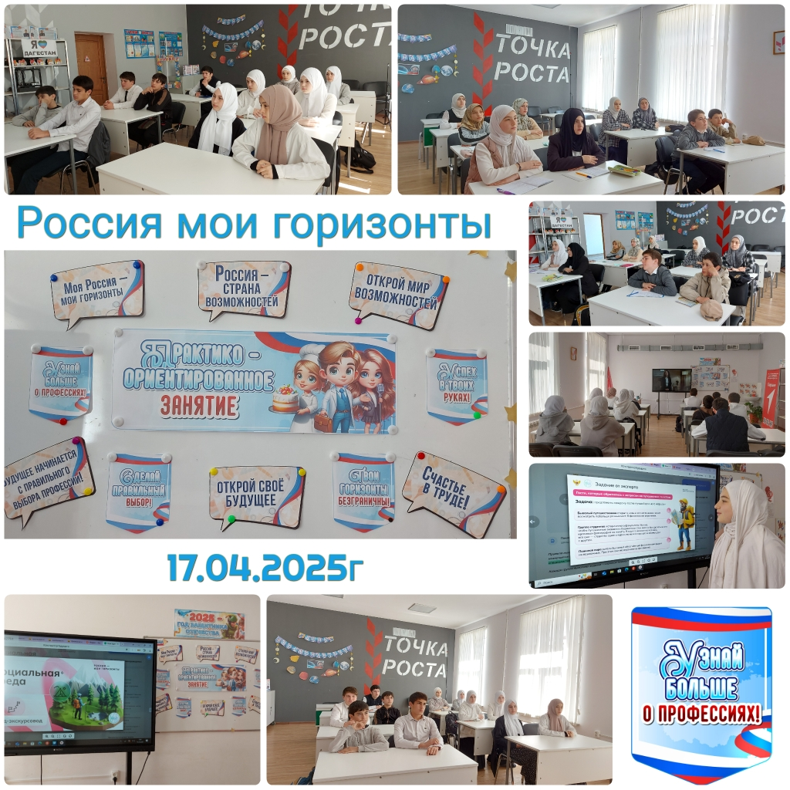
ГКОУ РД «Кировская СОШ Тляратинского района»

Slide 31
За 2024-2025 учебный год учащиеся от 14 лет в ОО ГКУ РД «ЦОДОУ ЗОЖ» получили свидетельства о профессии рабочего, должности служащего класса 1208 человек по 14 программам по Первой профессии

Slide 32
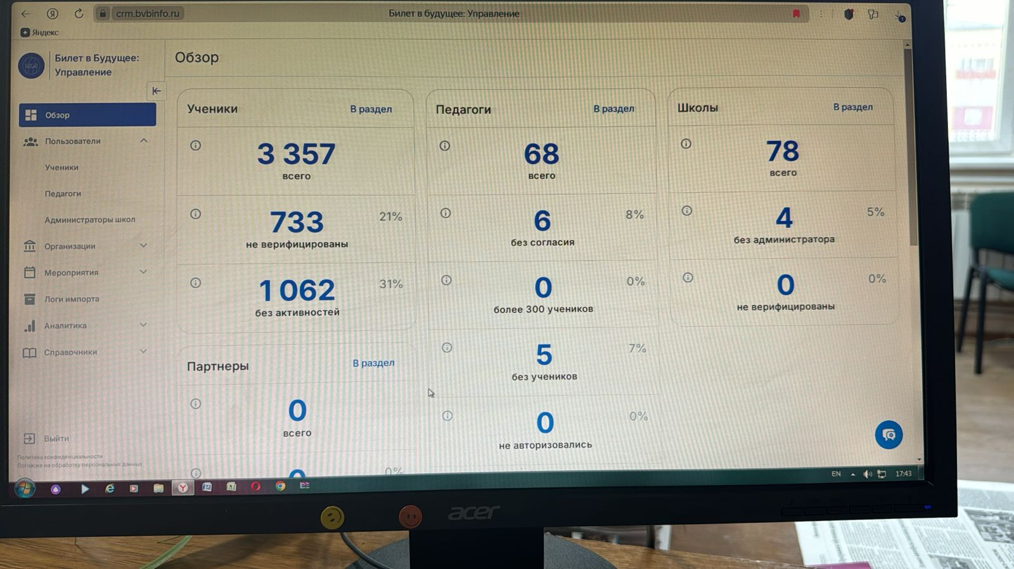
Статистика 2024 г

